Slide 1
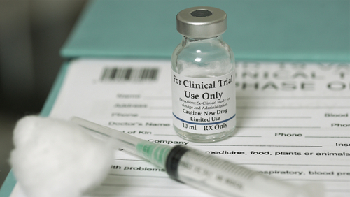


Pasientvisitter og ulike faser i en studie
Studiesykepleier Aina Graver

Slide 2
Agenda
Ansvar og roller
Planleggingsfasen
Gjennomføringsfasen
Bivirkninger
Dikteringsmaler
Refleksjonsoppgaver i grupper

Slide 3




Ansvar og roller
Service-
avdelinger
Logistikk
Oppstart
Studieprosedyrer
Interne søknader
Kontrakt
Informert samtykke
Logistikk
Studiemedisin
Planleggingsfasen
Gjennomføringsfasen
Studiedokumenter
Budsjett
Screening
Bivirkningsrapportering
Søknad
myndigheter
Datainnsamling
Notes:
De som ikke kan delta krever ofte mye arbeid. F. eks får dårlig, mye symptomer osv.
Undervisning på infusjonsenheten og sengepost.
Studieteam med to sykepleiere , PI og Sub inveatigatorere.
Og når alle disse brikkene er på plass

Slide 4
Hovedutprøver/PI har hovedansvaret
Hovedutprøver/PI i studien er ansvarlig for at protokollen blir fulgt
Hovedutprøver/PI har ansvar å følge opp pasientene i henhold til protokoll
Hovedutprøver/PI kan delegere enkelte pasientbesøk til studiesykepleier

Slide 5

Planleggingsfasen OPPSTART
Studieteam
Studiedokumenter
Avtaler med serviceavdelinger
Budsjett og kontrakt
Nødvendige godkjenninger (internt og eksternt)
Oppstartsmøte
Notes:
Når alt MÅ være på plass. Da gis grønt lys. Lokalt og med andre sentere.

Slide 6

Etter oppstartsmøtet kan pasientene henvises til studien
  Henvisninger kan komme fra:
  Andre sykehus
  Internt eget sykehus
  Fastlege
  Pasienten selv har funnet frem til studien
  Pasienten har progrediert i en annen studie og kan være aktuell for ny studie

Slide 7
Gjennomføringsfasen
Service-
avdelinger
Logistikk
Oppstart
Studieprosedyrer
Interne søknader
Kontrakt
Informert samtykke
Logistikk
Studiemedisin
Planleggingsfasen
Gjennomføringsfasen
Studiedokumenter
Budsjett
Screening
Bivirkningsrapportering
Søknad
myndigheter
Datainnsamling

Slide 8
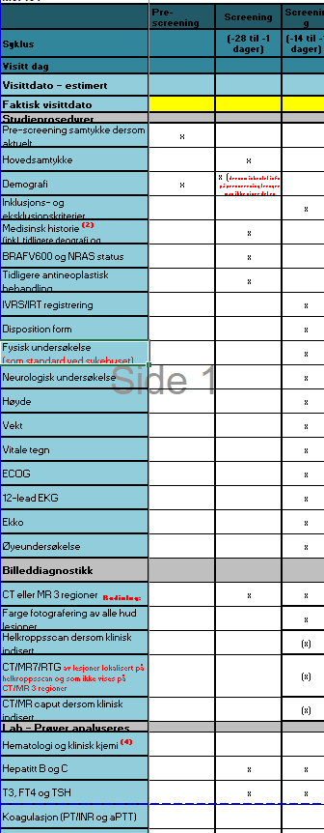
Screening
En screening visitt forutsetter signert samtykke
Pre-screening kan være aktuelt dersom et spesifikt kriterie må ligge til grunn for inklusjon
Lege og studiesykepleier vurderer inklusjon i studien på bakgrunn av spesifikke inklusjons- og eksklusjonskriterier
Alle prøvesvar må være klare
En screening periode strekker seg ofte over 2 – 4 uker

Slide 9
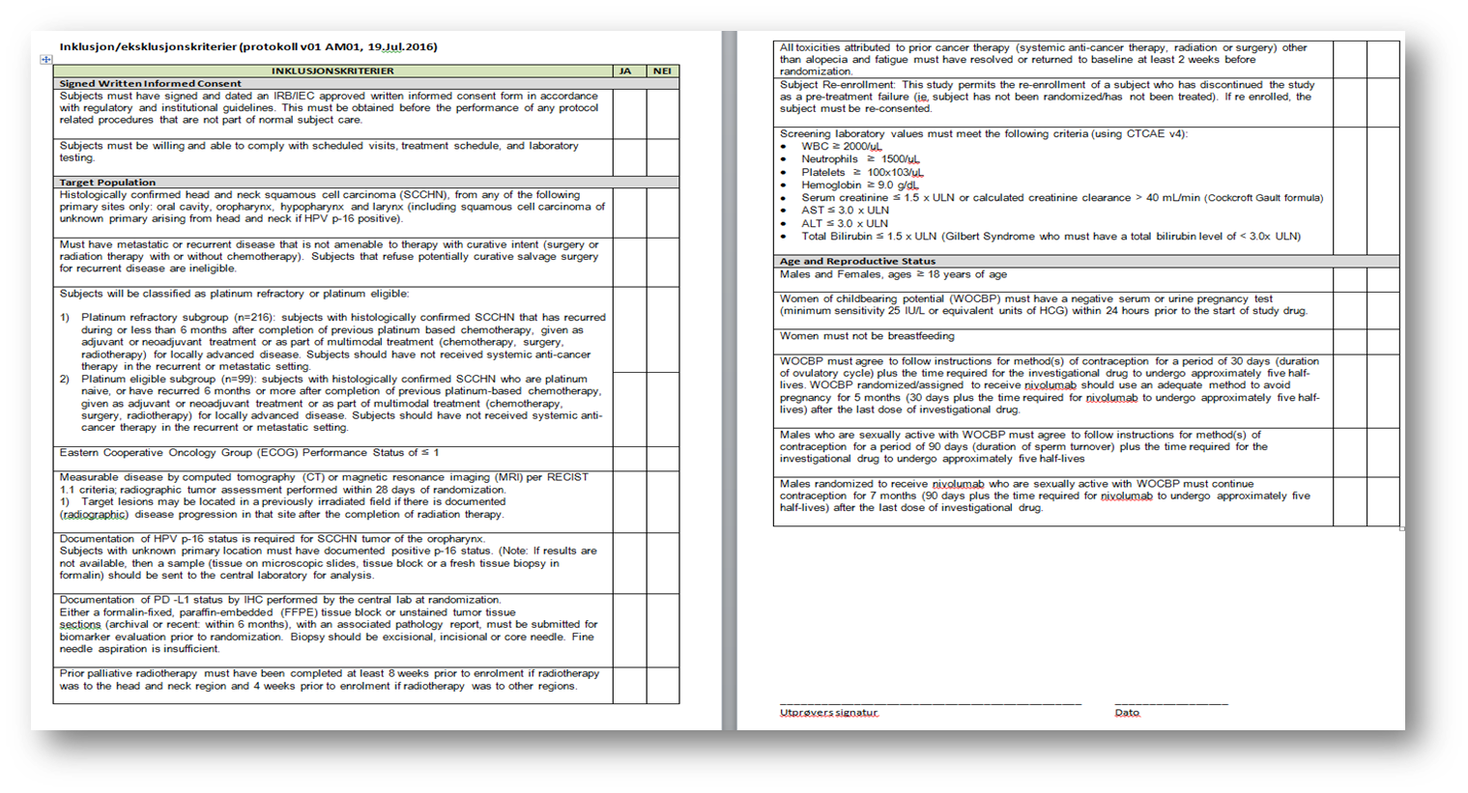
Inklusjons- og eksklusjonskriterier

Slide 10

Randomisering
Dersom studien innebærer randomisering blir pasientene tilfeldig trukket ut til standardbehandling eller til standardbehandling + tilleggsbehandling
Dersom den ene armen er placebo betyr det at denne pasientgruppen ikke ville ha fått noen behandling dersom de ikke var med i studien

Slide 11
Gjennomføringsfasen
Service-
avdelinger
Logistikk
Oppstart
Studieprosedyrer
Interne søknader
Kontrakt
Informert samtykke
Logistikk
Studiemedisin
Planleggingsfasen
Gjennomføringsfasen
Studiedokumenter
Budsjett
Screening
Bivirkningsrapportering
Søknad
myndigheter
Datainnsamling

Slide 12
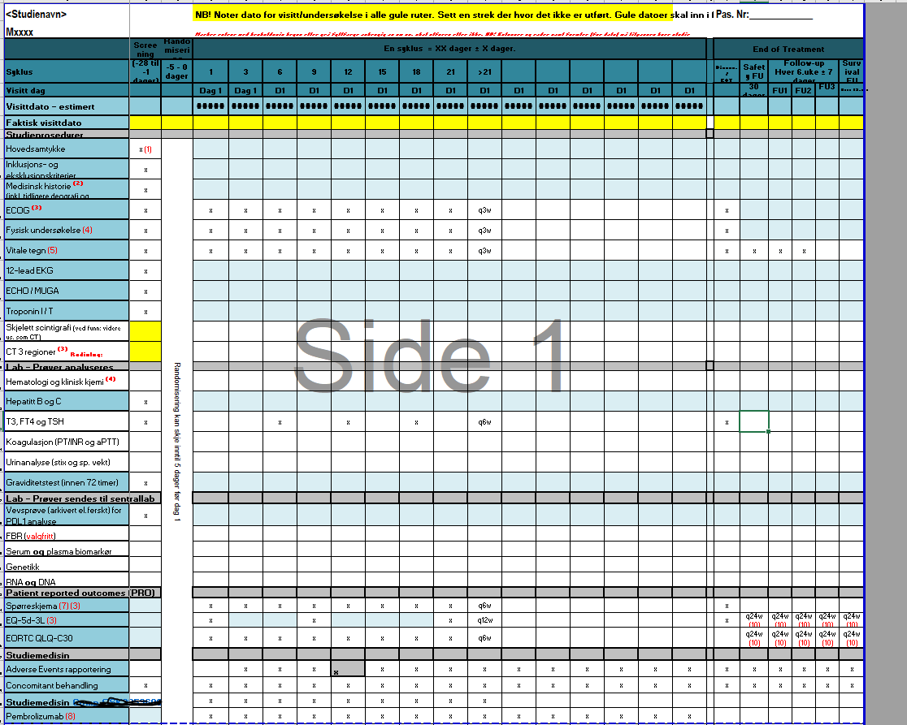

Slide 13
Pasientvisitt - i behandling
Før studiebehandling kan gis må pasienten klareres
  Blodprøver skal kontrolleres
  Andre undersøkelser som CT, MR, øyeundersøkelse, EKG skal gås igjennom og godkjennes
  Lege skal utføre fysisk undersøkelse
  Studiesykepleier foretar vitale målinger (BT, P, T, SpO2, Vekt)
  Lege og studiesykepleier kartlegger, graderer og vurderer eventuelle bivirkninger og fyller ut adverse event skjema som lege signerer
  I tillegg til tekniske prosedyrer – ivareta pasientens fysiske og psykiske behov
Husk! Pasienten først!
Notes:
Så hva skjer under de ulike besøkene

Slide 14
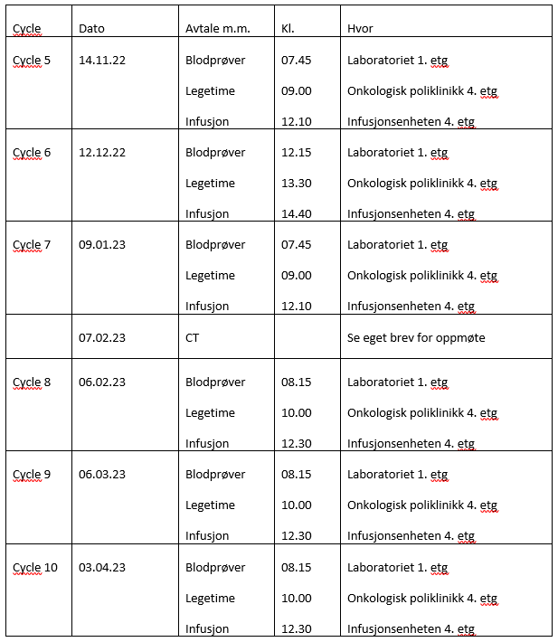
Pasientvisitt – i behandling fortsetter
Studiesykepleier informerer pasienten om
neste avtale og behandling samt andre undersøkelser
Både lege og studiesykepleier dokumenterer i
pasientjournal de data som er innhentet i løpet av
visitten, evt. dokumenterer på andre kildedokumenter

Slide 15
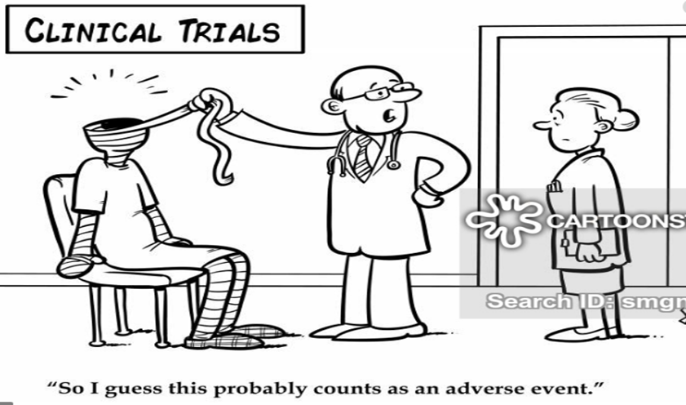
Adverse Event (AE)
Symptomer
  Feber, smerter, fatigue, hjertebank,
Ny diagnose
  Høyt blodtrykk,
Forverring av sykdom eller tilstand
Kliniske forandringer
Ikke planlagte operasjoner

Slide 16
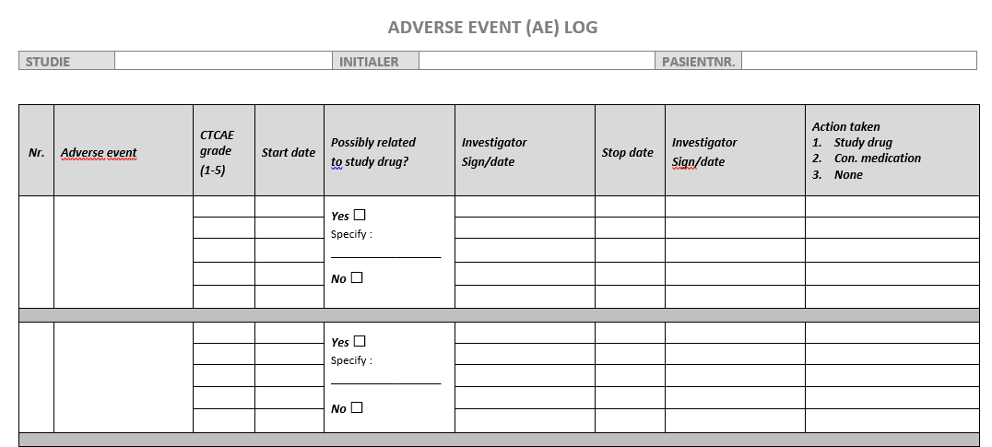
Adverse event log
Man skal tilstrebe å bruke termer ihht CTCAE
Husk at AE log skal stemme overens med datoer i pasientens journal

Slide 17
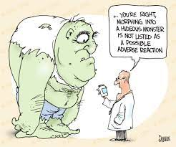
Serious adverse event (SAE)
Rapporteres til sponsor innen 24 timer etter at man får kjennskap til det
Livstruende bivirkninger eller hendelser
Sykehusinnleggelse over 24 timer
Vedvarende funksjonshemming
Medfødte misdannelser
Død
Andre medisinske hendelser
Kan være både forventet og uforventet
Både relatert og ikke relatert til studieintervensjon
SAE rapporteres på eget skjema – ulikt fra studie til studie

Slide 18
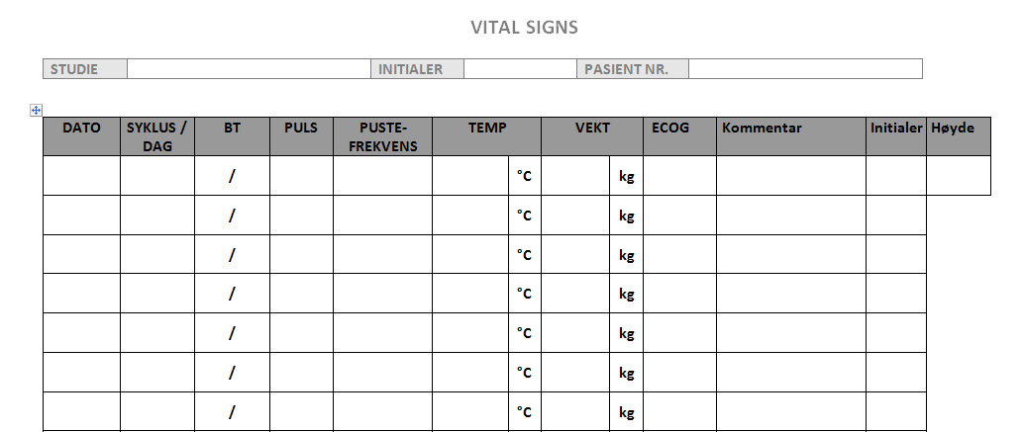

Slide 19
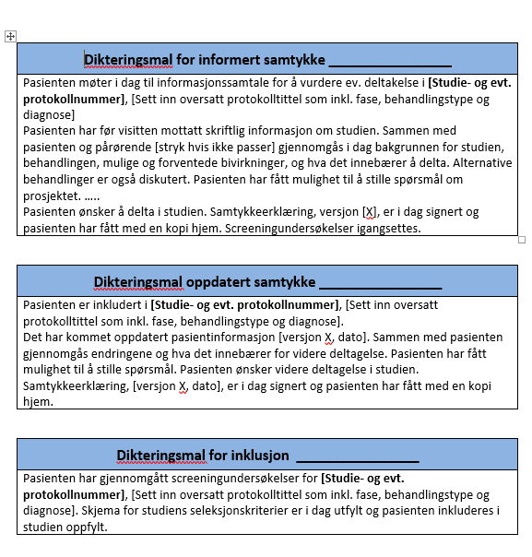
Informert samtykke dikteringsmal- DIPS

Slide 20
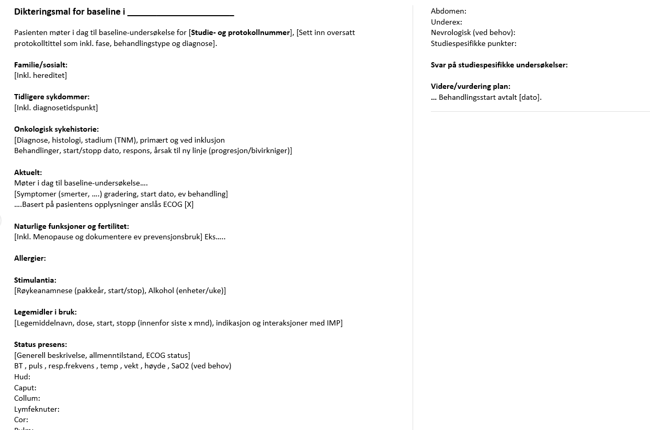
Baseline dikteringsmal- DIPS

Slide 21
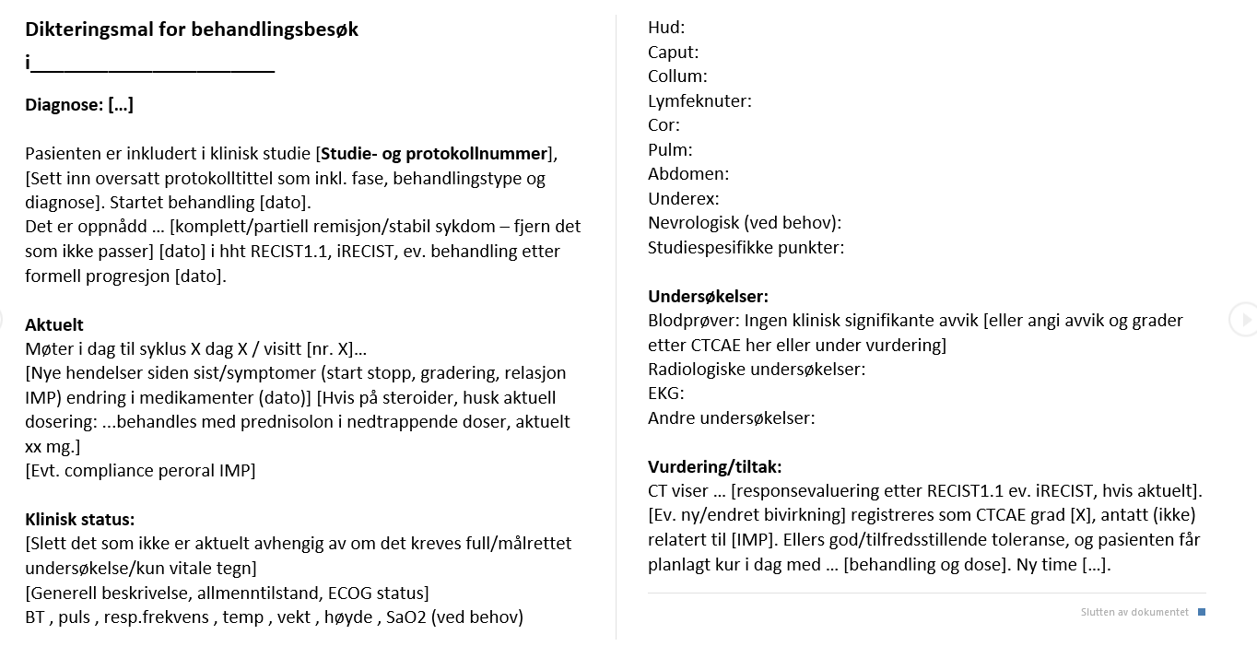
Behandlingsbesøk dikteringsmal- DIPS

Slide 22
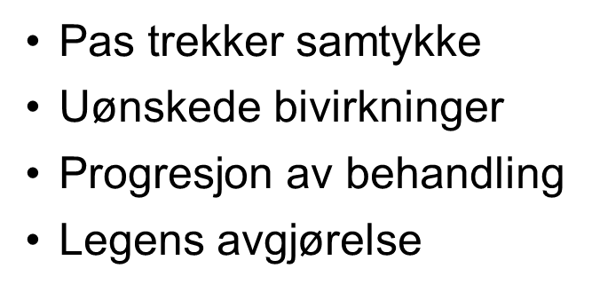
End of treatment - EOT
End of treatment – er et siste pasientbesøk etter at pasienten avslutter behandling i en studie.
End of treatment kan ha forskjellige årsaker:

Slide 23
Pasienten trekker samtykket
Pasienten kan trekke samtykket fra den dagen pasienten signerer samtykket
Pasienten er ikke pliktig å oppgi grunn
Det er flere muligheter å trekke samtykket på:
- en kan ønske å trekke fra seg behandlingen, men likevel tillate at
pasienten følges på overlevelse
- eller pasienten trekker samtykket for all innhenting av informasjon.

Slide 24
Uønskede bivirkninger
Pasienter kan ha ubehag av behandlingen eller uønskede bivirkninger ønske å avslutte behandling.
Protokollen har retningslinjer når behandlingen skal avsluttes under Adverse event håndtering.
Ved avslutning av behandling pga bivirkninger er det ofte ønskelig at pasienten følges videre i studien med evaluering og visitter.

Slide 25
Progresjon av behandling
Ved utprøvning av medisiner blir pasienten jevnlig evaluert etter protokoll
På bakgrunn av disse undersøkelsene vurderes det om pasienten har effekt av behandlingen
Denne måten å avslutte, gå ut av studien er den mest vanlige og sier noe om effekten behandlingen pasienten har på behandling.

Slide 26
Legens avgjørelse
Ansvarlig lege kan avslutte behandling av andre grunner enn de foregående
Eks. Pasienten har for mange avvik i henhold til protokoll

Slide 27
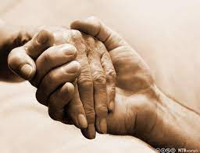
Sykepleie
Oppfølging av pasient og pårørende
Overføring av pasient- Hvilken behandlings alternativer finnes?
Symptomlindring
Identifisere pasientens behov
Når er nok nok?

Slide 28

Takk for meg!
www.cancertrials.no
kreftstudier@ous-hf.no

Slide 29
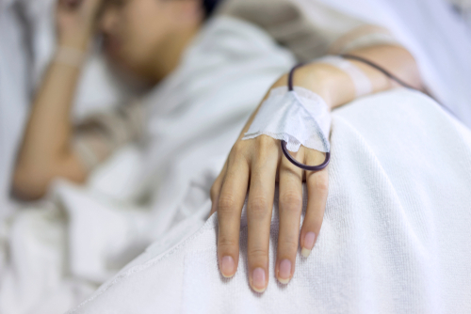
Refleksjonsoppgave 1
Kvinne 82 år med tarmkreft
Gjennomgått standard behandling
ECOG 1
Bor over en time unna sykehuset
Flere andre sykdommer
Pårørende ønsker at pasienten skal ha behandling
Reflekter sammen i grupper over utfordringer man møter her og mulige løsninger i denne situasjonen

Slide 30

Refleksjonsoppgave 2
Mann 38 år med føflekkreft med spredning
Oppfyller alle inklusjon og ingen av eksklusjonskriteriene
Studien har tre behandlingsarmer. Hvor en av behandlingene er standardbehandling, mens de to andre behandlingene er lovende ny behandling.
Pasienten blir randomisert til standardbehandling
Pasient og pårørende blir veldig fortvilet over resultat av randomiseringen
Reflekter sammen i grupper over utfordringer man møter her og mulige løsninger i denne situasjonen

Slide 31
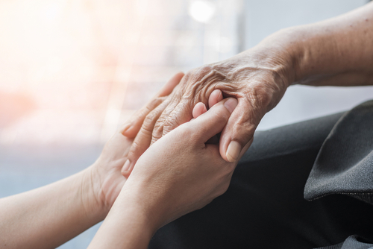
Refleksjonsoppgave 3
Mann 45 år med kreft i spiserøret
Pasienten har tatt CT i studien som viser at sykdommen er stabil
Pasienten har økende plager av behandlingen og bivirkninger
Ligger mye av dagen i sengen
Pasient og pårørende ønsker å fortsette behandlingen
Reflekter sammen i grupper over utfordringer man møter her og mulige løsninger i denne situasjonen

Slide 32

Refleksjonsoppgave 4
Eldre pasient har nylig startet behandling i et studie om Glaukom og hvor der skal tas øyendråper hver dag.
Viktig at øyendråpene tas til samme tid hver dag.
Studiesykepleier observerer at pasienten blir kognitiv svekket gjennom studien.
Pasienten misforstår avtaler og studiesykepleier mistenker at pasienten ikke tar øyendråpene i forhold til prosedyre beskrevet i protokoll.
Reflekter sammen i grupper over utfordringer man møter her og mulige løsninger i denne situasjonen

